Slide 1
Подросток в мире профессий
Волик Нина Степановна, заместитель директора по воспитательной работе, учитель ГБОУ СОШ №269
«Школа здоровья»

Slide 2
Без труда не может быть чистой и радостной жизни (А.П. Чехов)

Slide 3
Направления профориентационной работы в школе:
Реализация программы по профориентации « Подросток в мире профессий» ( 1час в 9-х классах, 34 часа).
Сотрудничество с учебными заведениями.
Экскурсии на предприятия района.
Встречи с выпускниками школы.
Музеи города способствуют профориентационной работе.

Slide 4
Направления профориентационной работы в школе:
Спортивный клуб школы способствует выбору профессии, требующей хорошей физической подготовки.
Проектная деятельность.
Тренинги с психологом.
Сотрудничество с родителями.
Индивидуальные маршруты образования для учащихся 8 класса в колледжах.
Сетевое взаимодействие и социальное партнерство с другими учреждениями.

Slide 5
Педагогический колледж №1

Slide 6
Педагогический колледж №1

Slide 7
«Северная верфь»
Экскурсии на предприятия
«Заря»

Slide 8
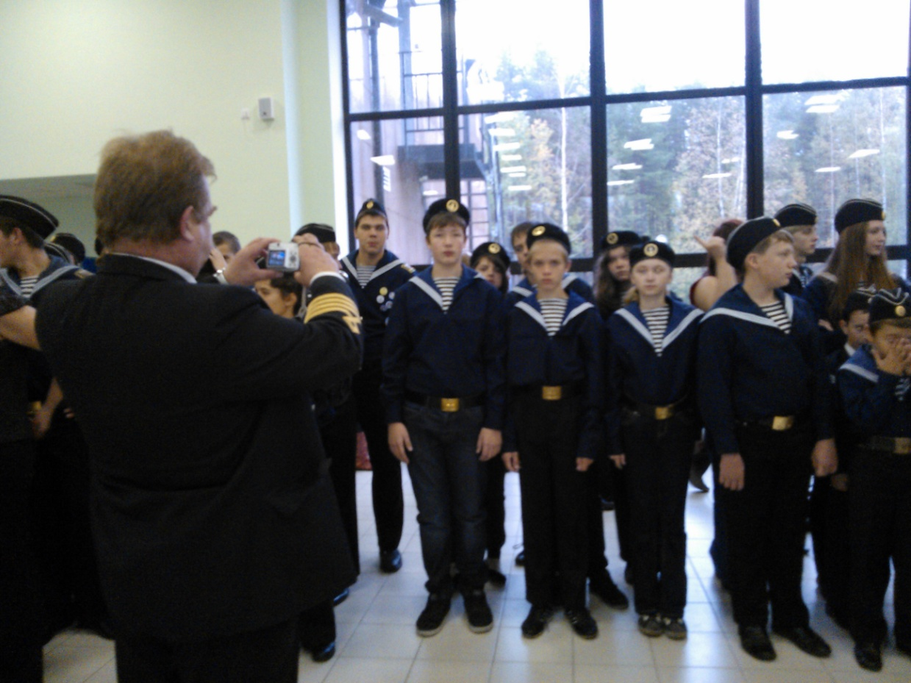
Участие в конкурсах
ДОЛ «Зеркальный»
Региональный слет юных моряков

Slide 9
Проектная деятельность

Slide 10
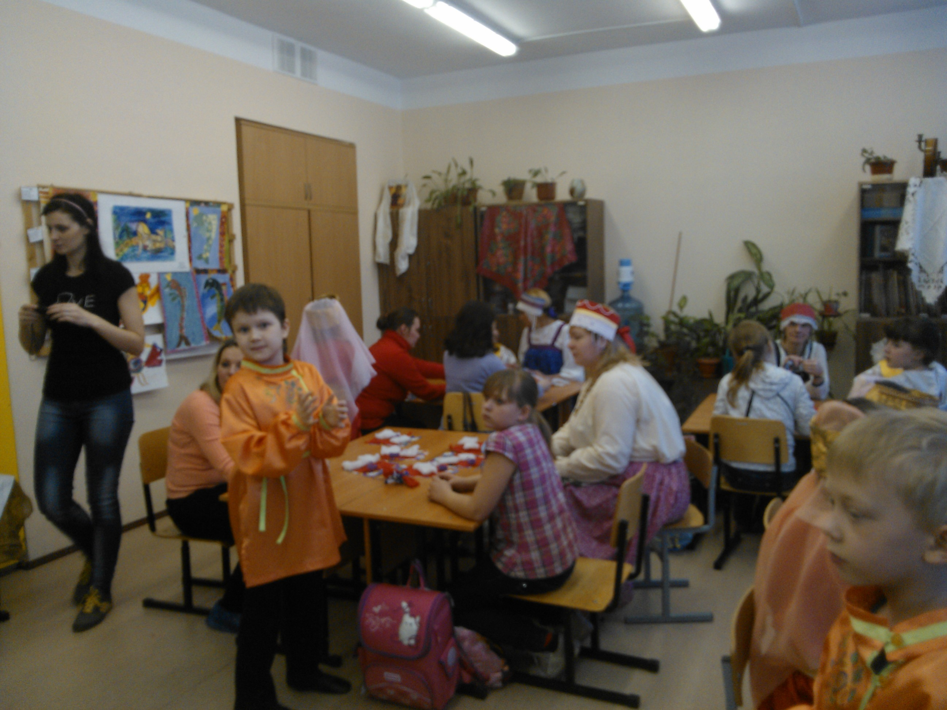
Сотрудничество с родителями

Slide 11
Психологическое сопровождение профориентации
Психологическая диагностика и консультирование – школьный педагог-психолог.
Тренинги – психолог из ЦДЮТТ.
Лекции для старшеклассников и родителей – психолог из ЦПМСС.

Slide 12
Индивидуальные маршруты для учащихся 8-х классов
Колледж судостроения и практических технологий.
Художественно-реставрационный колледж.
Колледж водных коммуникаций.
«Новое поколение».
ЦО №162 Кировского района.

Slide 13
Сетевое взаимодействие и социальное партнерство с другими учреждениями
Колледжи.
ВУЗы.
ОУ района: школы, ЦПМСС, ЦДЮТТ, ДДЮТ.
Предприятия.
Музеи.
МО «Княжево».

Slide 14
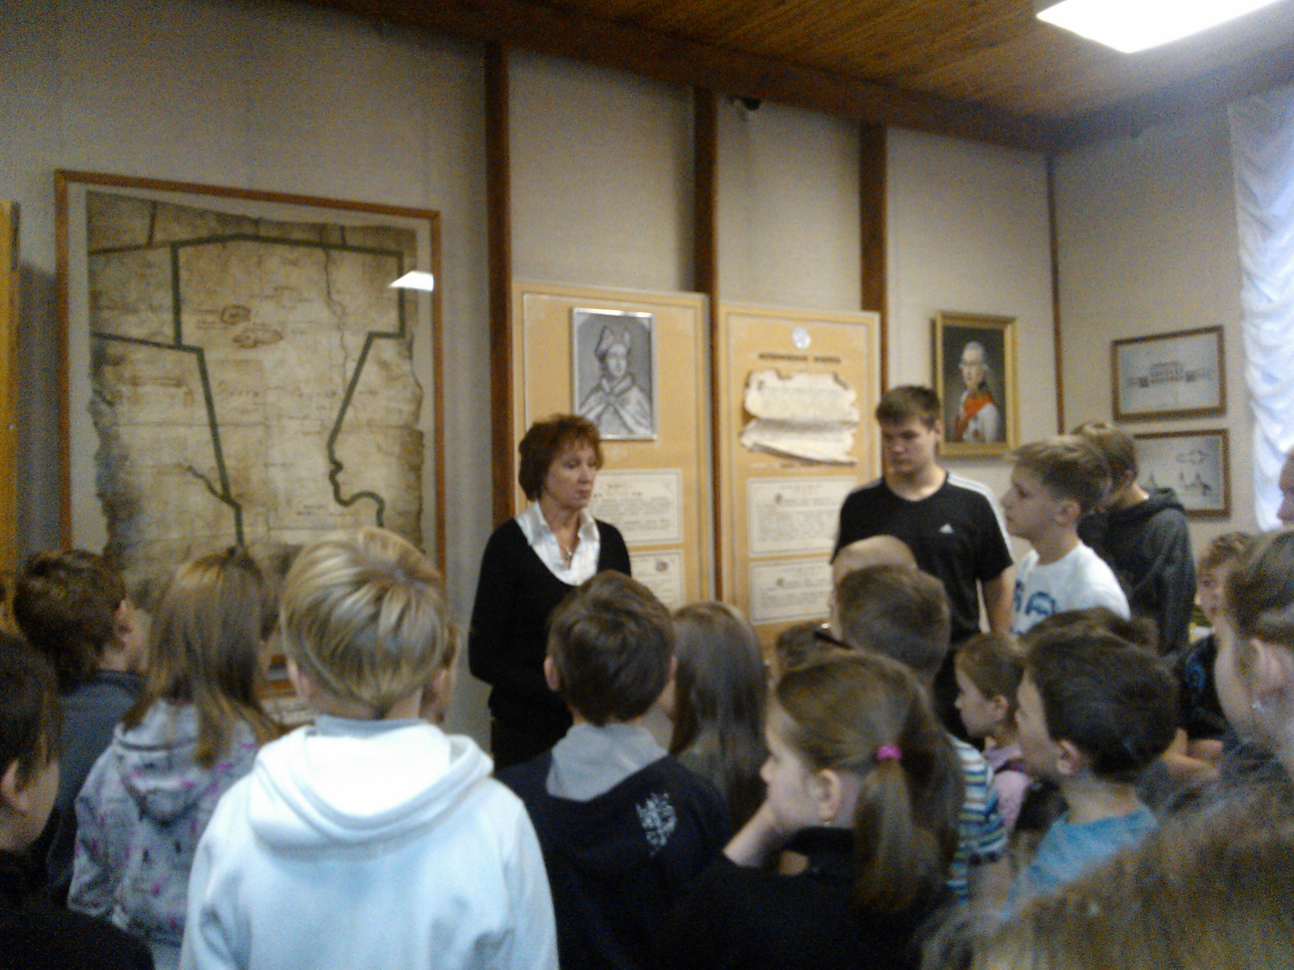
Музеи
«Музей леса»

Slide 15
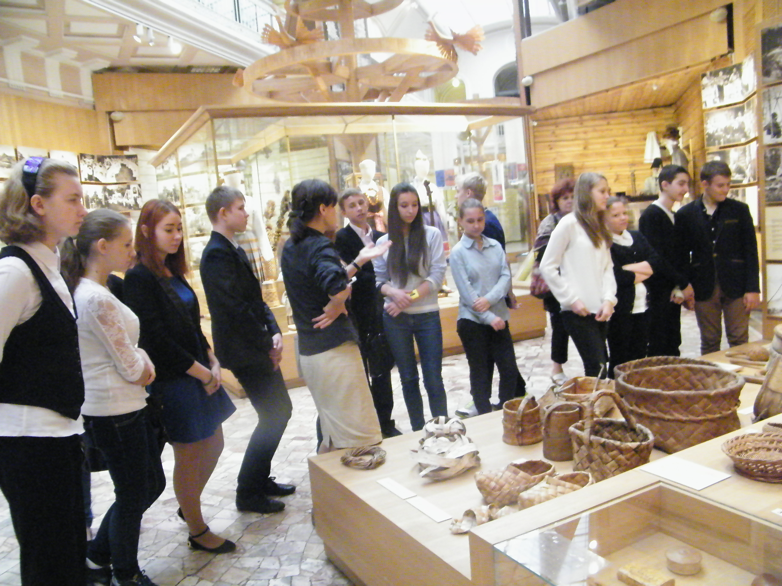
Музеи
«Этнографический музей»

Slide 16
Спасибо за внимание!

